Slide 1

TalkingGaussian:
Structure-Persistent 3D Talking
Head Synthesis via Gaussian Splatting
汇报人：杨子恒
汇报时间：2024-06-20
汇报人：杨子恒
2024.7.18

Slide 2
研究背景
01

Slide 3

研究背景
存在的问题
NeRF始终是一个连续的平滑厂，由于即使在人脸的相邻区域也可能展现出显著不同的颜色和多种结构,，要准确拟合快速变化的外观以表示面部运动是非常具有挑战性的。这可能导致面部特征出现一些严重的扭曲。

Slide 4

研究背景
本文采用的解决策略
1.引入3DGS进行重建
2.设置静态场和动态场，通过纯粹的变形表示简化了面 部运动的学习难度，从而提高了面部保真度和唇音同步的准确性。
3. 通过3DGS模型提供了头部结构的先验知识，使得网络能够更专注于学习面部变形而非从头开始构建复杂的头部外观。

Slide 5
模型架构
02

Slide 6
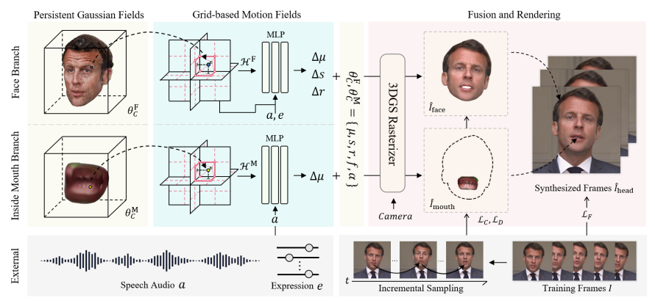
模型架构

Slide 7

模型架构
三平面哈希编码
对于一个坐标X=(X,Y,Z)，在空间中分别对XY、XZ、YZ进行投影，然后对投影坐标进行多分辨率的哈希编码，通过查找哈希表得到特征，最后将其特征进行拼接得到一个空间的的特征。
${ H}^{AB}: (a, b) →f_{ab}^{AB}$， $f_{ab}^{AB}∈R^{LF}$
$$f_{g}∈R^{3×LF} : f_{x}={ H}^{XY} (x, y)⊕H^{YZ}(y, z) ⊕ H^{XZ}(x, z)$$

Slide 8
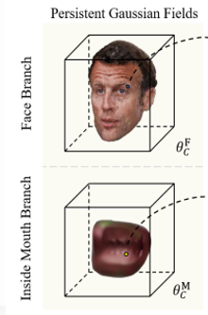

模型架构
静态场
在训练开始，会先进行静态场的训练和优化，该场是一个原始的3DGS场，由于训练集使用的并非时COLMAP数据集而实NeRF的生成数据集，所以并未有粗糙的人物点云，初始阶段是一组随机初始化的点云，然后训练3000次，得到一个平均的人物头部模型。由于嘴的内部和面部并不总是具有相同的运动，插值会进行干扰，所以分为了两个部分单独训练。

Slide 9
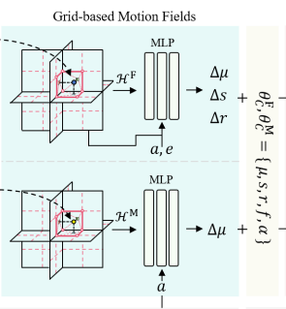
模型架构
动态场
在静态场训练完成后，会加入动态场进行整个网络的优化，对于动态场，会在训练了3000次的静态场中取一个点进行三平面的哈希编码得到空间特征，然后将空间特征送入一个多层的MLP网络获得外部注意力向量，然后乘上音频特征得到音频注意力向量，同样的方法对面部表情特征做处理，这里的面部表情特征由AU编码得到。然后将各个特征进行拼接送入MLP网络，得到均值及协方差的变化，这里并不学习球谐函数系数的变化和透明度的变化，这两部分只在静态场进行优化。

Slide 10
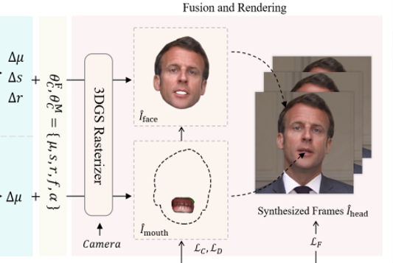
模型架构
融合场
将原始参数与偏移量相加得到新的参数，然后利用新的参数进行渲染，渲染完成后进行面部与口部的融合

Slide 11
实验结果分析
03

Slide 12
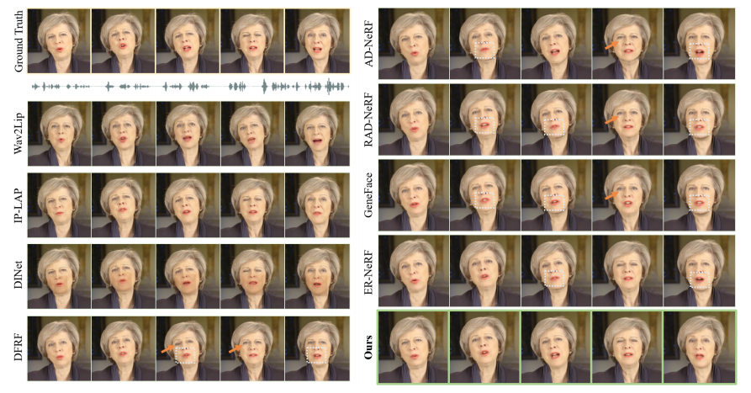
质量评估

Slide 13
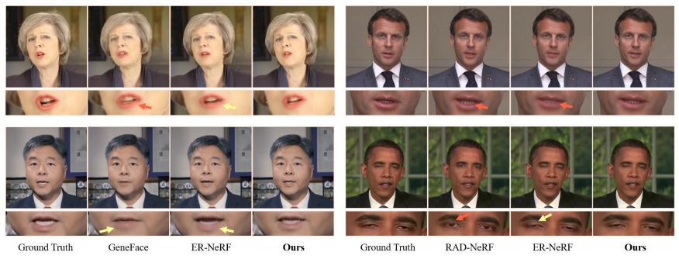
质量评估

Slide 14
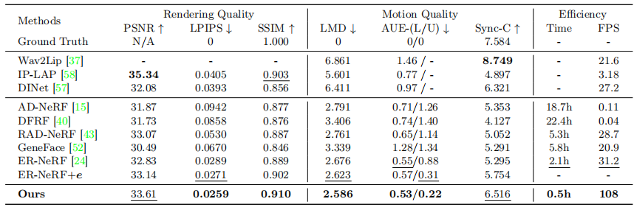
自我重建设置下的定量结果

Slide 15
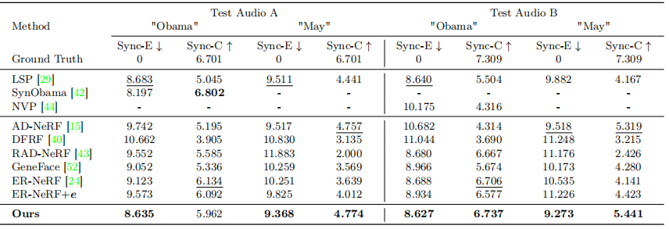
唇音同步设置下的定量结果

Slide 16
GaussianTalker:
Real-Time High-Fidelity Talking Head Synthesis
with Audio-Driven 3D Gaussian Splatting
汇报人：杨子恒
汇报时间：2024-06-20
汇报人：杨子恒
2024.7.18

Slide 17
研究背景
01

Slide 18
研究背景
存在的问题
利用NeRF合成的说话头视频大多需要长时间的训练且渲染速度慢。虽然RAD-NeRF和ER-NeRF利用三平面哈希编码加速了训练与渲染，但要将其应用于现实场景中，还必须克服计算瓶颈。而利用3DGS进行建模虽然会提升速度但3DGS表示法缺乏相邻点之间的共享空间信息。

Slide 19
研究背景
本文采用的解决策略
1.利用3DGS建模
2.建立静态场与动态场
3.引入空间-音频注意力

Slide 20
模型架构
02

Slide 21
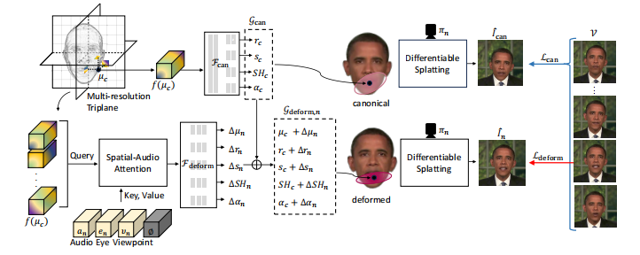
模型架构

Slide 22
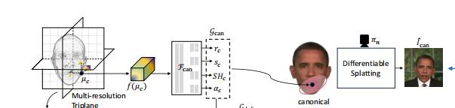
模型架构
静态场
原始高斯对空间中的一点会单独优化每一个参数，本文中首先对x进行频率编码然后进行三平面的空间特征编码，得到空间特征f，对于空间中的任意一点通过线性插值得到该点的空间特征，从而加强了空间各个点的联系，然后将f送入多层的MLP得到渲染所需的参数进行渲染。

Slide 23
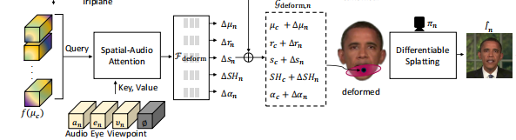
模型架构
动态场
在对静态场粗略的训练后，会加入动态场来训练和优化整个网络，首先会将空间特征作为q，音频特征、眨眼特征、视角、空向量作为K和V。送入一个多头注意力网络，返回得到的值与得分，然后将得到的值进行dropout,接着加上初始的q进行归一化，然后送入一个多层MLP后在对输出进行dropout最后将该值加上第一个归一化的值进行再一次的归一化，最后返回输出与得分，该过程可重复多次。将得到的值送入多层MLP得到参数的变化。

Slide 24
实验结果分析
03

Slide 25
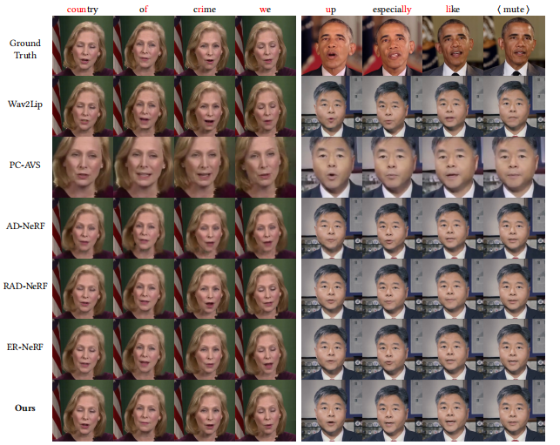
质量评估

Slide 26
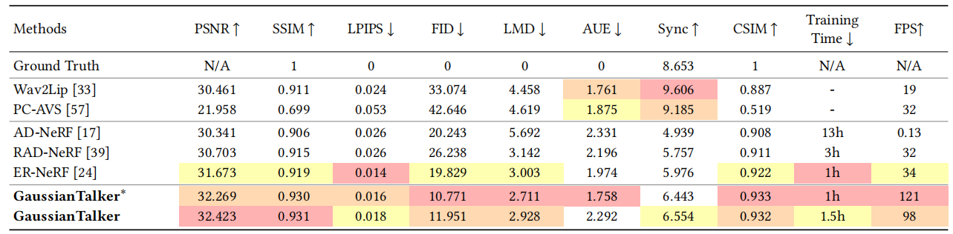
量化评估

Slide 27
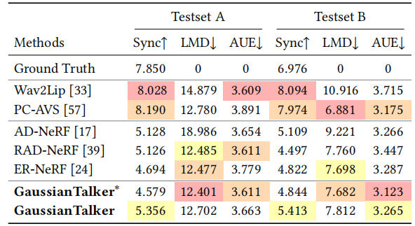
量化评估

Slide 28
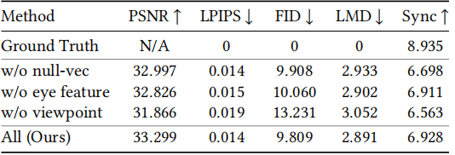
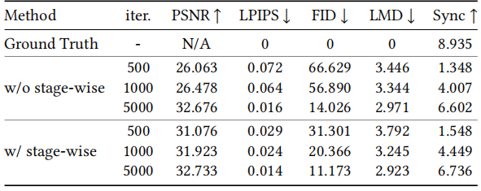
消融实验

Slide 29
Thanks

